Slide 1
第4章 语法分析（下）
西北大学信息学院计算机科学系 付丽娜

Slide 2
自底向上的语法分析

Slide 3
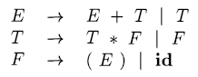
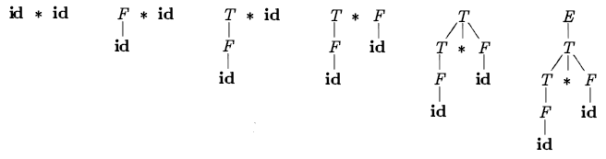
自底向上的语法分析
自底向上的语法分析过程
对应于为一个输入串构造语法分析树的过程
从叶子结点（底部）开始逐渐向上到达根结点（顶部）
例：id*id的自底向上语法分析过程
Notes:
问题：何时归约？

Slide 4
归约
归约（reduction）
自底向上语法分析过程可以看作是将一个串w归约为文法符号的过程
在每个归约步骤中，一个与某产生式右部匹配的特定子串被替换为该产生式左部的非终结符号
一次归约是一个推导步骤的逆操作，自底向上语法分析的目标是反向构造一个推导过程
自底向上语法分析的关键问题
何时进行归约
应用哪个产生式进行归约

Slide 5
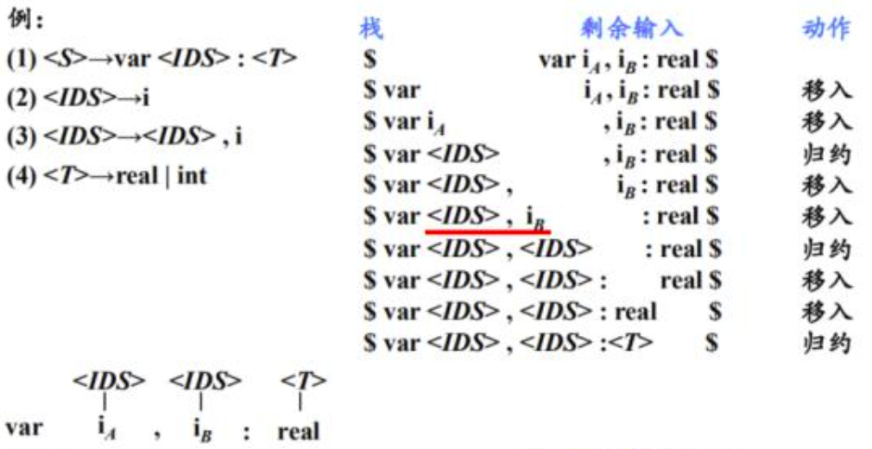
自底向上规约中的问题
Notes:
问题：应用哪个产生式进行归约？

Slide 6
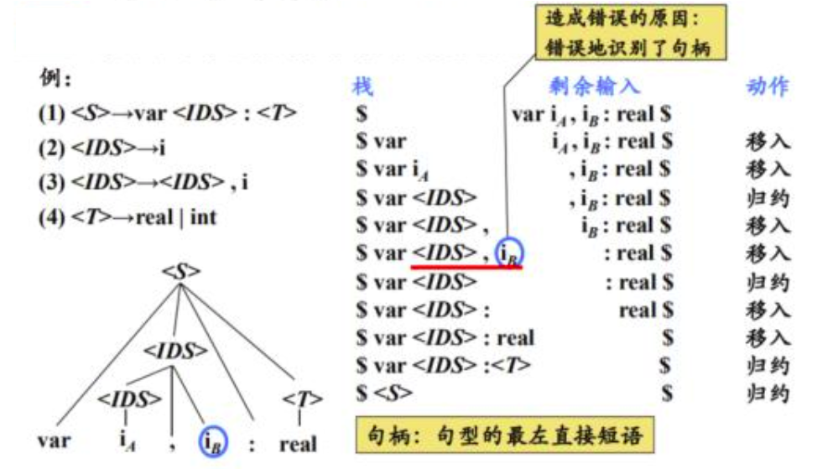
自底向上规约中的问题（CONT）

Slide 7
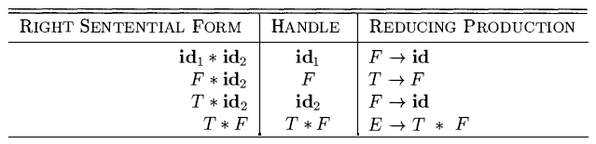
句柄
归约和句柄
从左向右扫描输入串，并在扫描过程中进行自底向上的语法分析，就可以反向构造出一个最右推导
句柄是和某个产生式右部匹配的子串
但是当栈顶出现某个产生式的右部时，不一定就是句柄

Slide 8
句柄
短语、直接短语与句柄
设 αβδ 为G 的一个句型 (S *⇒ αβδ)，若有
A ⁺⇒ β且S *⇒ αAδ
则称 β 是句型 αβδ 相对于非终结符 A 的短语
特别是，若有 A ⇒ β，
则称β 是句型 αβδ 相对于规则 A → β的直接短语
一个句型的最左直接短语称为该句型的句柄
注意，作为短语的两个条件缺一不可
仅A ⁺⇒ β不能说明β 是句型 αβδ 相对于 A 的短语
还必须有 S *⇒ αAδ

Slide 9
句柄
为了找出一个句型的所有短语，可以构造语法分析树
句型id1+id2*id3的短语、直接短语和句柄
语法树中的叶子与短语、直接短语和句柄有以下关系
短语：以非终结符为根的子树中所有从左到右的叶子
id1，id2 ，id3， id2 ∗ id3， id1 + id2 * id3
直接短语：若子树仅为两代，则该短语为直接短语
id1，id2 ，id3
句柄：最左仅为两代的子树的直接短语为句柄
id₁
E1
E2
+
T1
T2
T3
F2
*
F1
F3
id3
id1
id2

Slide 10
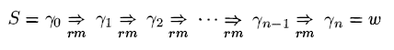
句柄剪枝
句柄的特点
句柄右边的串w一定只包含终结符号
如果一个文法是无二义的，那么该文法的每个最右句型都有且只有一个句柄
句柄剪枝
从被分析的终结符号串w开始，如果w是当前文法的句子，那么令w=γ_{n}，其中γ_{n}是某个未知最右推导的第n个最右句型
为了以相反顺序重构这个推导，我们在γ_{n}中寻找句柄β_{n}，并将β_{n}替换为相关产生式A_{n}→β_{n}的左部，得到前一个最右句型γ_{n-1}

Slide 11
例……句柄剪枝
例：文法G如下：
S → aAcBe A → b | Ab B → d
输入串w = abbcde，句柄剪枝过程如图

Slide 12
移入-归约语法分析技术
移入-归约语法分析是自底向上语法分析的通用框架
用一个栈保存文法符号
用一个输入缓冲区存放将要进行语法分析的其余符号
用$标记栈底和输入串右端
移入-归约
在对输入串的一次从左向右扫描过程中，语法分析器将输入符号移进栈的顶端，直到可以对栈顶的一个文法符号串β进行归约时为止（可规约串）
语法分析器将β归约为某个产生式的左部非终结符
重复上述过程，直到检测到一个语法错误，或者栈中包含了开始符号且输入缓冲区为空时停止

Slide 13
移入-归约语法分析技术
移入-归约语法分析器的动作
移入（shift）将下一个输入符号移进栈的顶端
归约（reduce）被归约的符号串（句柄）的右端必然是栈顶，语法分析器在栈中确定这个串的左端，并决定用哪个非终结符号来替换这个串
接受（accept）宣布语法分析过程成功完成
报错（error）发现一个语法错误，并调用错误恢复例程
移入-归约语法分析过程的性质
句柄总是出现在栈的顶端，绝不会出现在栈的中间（对应最左端的二代子树）

Slide 14
移入-归约语法分析技术
栈和输入缓冲区的布局
分析开始时
栈 输入串
$ ω$
分析成功时 (否则ω有语法错误)
栈 输入串
$ S $
$
分析开始时
ω$
S
$
分析成功时
$

Slide 15
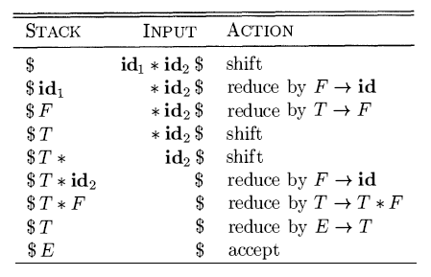
例……移入-归约语法分析技术
例：输入串id₁*id₂的移入-归约过程

Slide 16
移入-归约语法分析中的冲突
有些上下文无关文法不能使用移入-归约语法分析技术
移入/归约冲突
即使知道了栈中的所有内容(历史与当下）以及接下来k个输入符号(未来），分析器仍然无法判断应该进行移入还是归约
归约/归约冲突
无法在多个可能的归约方法中选择正确的归约动作
LR(k)文法
在分析过程中，在输入中至多向前看k个符号，就能确定分析器的动作
存在一些文法不是LR(k)文法，即无论k取多大的值，都无法消除冲突

Slide 17
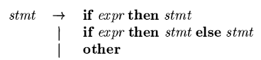
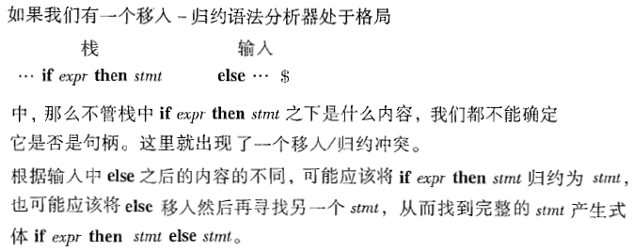
移入/归约冲突
二义性文法不是LR的
经过修正的移入-归约语法分析技术可以对某些二义性文法进行语法分析

Slide 18
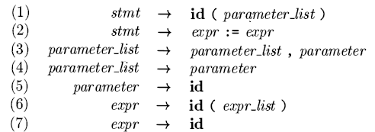
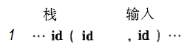
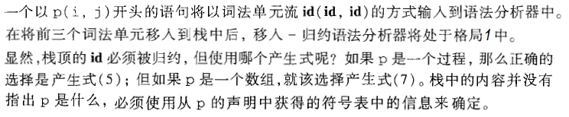
归约/归约冲突
在已经确认找到了句柄的时候，不能根据栈中内容和下一个输入符号确定应该使用哪个产生式归约

Slide 19
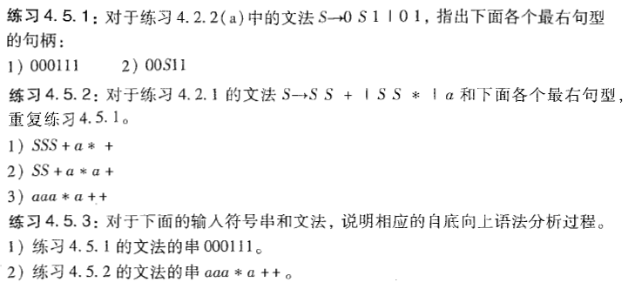
练习4.5

Slide 20
简单LR技术
LR语法分析技术介绍

Slide 21
LR语法分析技术介绍
LR(k)语法分析
“L”表示从左向右扫描输入串，“R”表示反向构造一个最右推导序列，k表示在语法分析决策时向前看k个符号
k<=1时有实用价值
LR(0)，SLR，LR(1)，LALR
LR语法分析器是表驱动的
如果能为一个文法构造出一个不含冲突的LR分析表，那么该文法就是LR文法

Slide 22
为什么使用LR语法分析器
LR语法分析技术的优点
对于几乎所有程序设计语言构造，只要能够写出其上下文无关文法，就能够构造出识别该构造的LR语法分析器
LR方法是已知的最通用的无回溯移入-归约分析技术，并且其实现可以和其他更原始的移入-归约方法一样高效
LR语法分析器可以在对输入进行从左到右扫描时尽可能早地检测到错误
可以用LR方法进行语法分析的文法类是可以用预测方法或LL方法进行语法分析的文法类的真超集；即LR文法能够比LL文法描述更多的语言
LR方法的缺点
手工构造LR分析器的工作量非常大

Slide 23
LR分析器
LR分析器的组成
分析程序
状态栈
分析表
分析程序和状态栈对于所有的LR分析法都相同

Slide 24
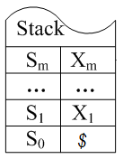
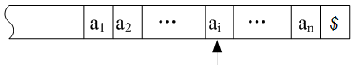
LR语法分析器的格局
LR语法分析器的格局（configuration）是一个二元组
(s₀s₁...s_{m}，a_{i}a_{i+1}...a_{n}$)
用来表示LR语法分析器的完整状态，即栈和剩余输入
第一个分量是栈中的内容，右侧是栈顶
第二个分量是余下的输入，$表示输入串结束标志
分析器的格局表示了一个最右句型：X₁X₂...X_{m}a_{i}a_{i+1}...a_{n}
栈中保存的状态代表文法符号
状态s₀不对应文法符号，表示栈底

Slide 25
LR语法分析器的格局
语法分析器根据格局和分析表决定下一个动作
当前格局为(s₀s₁...s_{m}，a_{i}a_{i+1}...a_{n}$)，分析器读入当前输入符号a_{i}和栈顶状态s_{m}；在分析动作表中查询条目ACTION[s_{m}, a_{i}]，如果ACTION[s_{m}, a_{i}]
= 移入s，执行一次移入动作，状态s进栈，进入格局(s₀s₁...s_{m}s，a_{i+1}...a_{n}$)；当前输入符号变成a_{i+1}
= 归约A→β，执行一次归约动作，进入格局(s₀s₁...s_{m-r}s，a_{i}a_{i+1}...a_{n}$)；其中r=| β |，s=GOTO[s_{m-r}，A]。语法分析器将r个状态出栈，然后将s进栈，当前输入符号不变
= 接受，语法分析过程完成
= 报错，出现语法错误，调用错误恢复例程

Slide 26
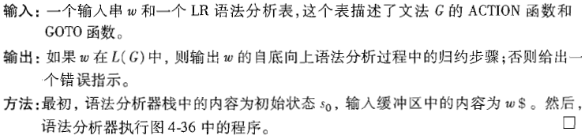
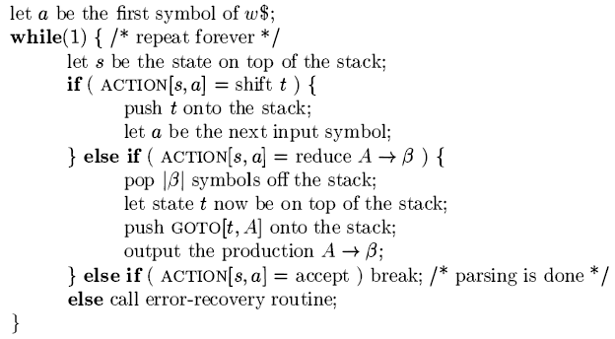
LR语法分析算法

Slide 27
例……LR分析器分析过程
(1) E → E + T (2) E → T
(3) T → T ∗ F (4) T → F
(5) F → (E) (6) F → id
步骤 | 状态 | 符号 | 输入串
1 | 0 | $ | id * id + id $
2 | 05 | $ id | * id + id $
3 | 03 | $ F | * id + id $
4 | 02 | $ T | * id + id $
5 | 027 | $ T * | id+ id$
6 | 0275 | $ T * id | + id $
7 | 02710 | $ T * F | + id $
8 | 02 | $ T | + id $
9 | 01 | $ E | + id $
10 | 016 | $ E + | id $
11 | 0165 | $ E + id | $
12 | 0163 | $ E + F | $
13 | 0169 | $ E + T | $
14 | 01 | $ E | $
状态 | ACTION |  |  |  |  |  | GOTO
 | id | + | * | ( | ) | $ | E | T | F
0 | s5 |  |  | s4 |  |  | 1 | 2 | 3
1 |  | s6 |  |  |  | acc
2 |  | r2 | s7 |  | r2 | r2
3 |  | r4 | r4 |  | r4 | r4
4 | s5 |  |  | s4 |  |  | 8 | 2 | 3
5 |  | r6 | r6 |  | r6 | r6
6 | s5 |  |  | s4 |  |  |  | 9 | 3
7 | s5 |  |  | s4 |  |  |  |  | 10
8 |  | s6 |  |  | s11
9 |  | r1 | s7 |  | r1 | r1
10 |  | r3 | r3 |  | r3 | r3
11 |  | r5 | r5 |  | r5 | r5

Slide 28
LR(0)项
LR(0)项（item），简称项
LR语法分析器（DFA）要维护一些状态，用这些状态表明我们在语法分析过程中所处的位置，从而做出移入-归约决策
每个状态是一个项的集合
一个文法G的LR(0)项是G的一个产生式再加上一个位于产生式右部的某处的点
产生式A→XYZ有4个项
A→• XYZ A→X • YZ A→XY • Z A→XYZ •
产生式A→ε 只有一个项A →•
直观地讲，项指明了在语法分析过程中的给定点上，我们已经看到了一个产生式的哪些部分

Slide 29
LR(0)项的分类
按照对LR(0)自动机动作的影响分类
项 A → α • 称为归约项
项 S′ → S • 称为接受项 (特殊的归约项)
项 A → α • aβ 称为移入项, a 为终结符号
项 A → α • Bβ 称为待约项

Slide 30
规范LR(0)项集族
规范LR(0)项集族（canonical LR(0) collectoin）
LR(0)项集的集合，是构建一个DFA的基础，该DFA可以用于做出语法分析决策，叫做LR(0)自动机
LR(0)自动机
规范LR(0)项集族是LR(0)自动机的状态集，这个自动机中的每个状态是一个项集
LR(0)自动机是构造LR分析器的基础
一个文法的LR(0)自动机也叫做识别该文法活前缀的DFA
活前缀是指最右句型的一个前缀，它不含句柄右边的任何符号；在活前缀右部添加一些终结符号就可能形成一个最右句型

Slide 31
构造规范LR(0)项集族
增广文法（augmented grammar）
也译作拓广文法
如果G是一个以S为开始符号的文法，那么G的增广文法G'就是在G中加上新开始符号S'和产生式S'→S而得到的文法
引入新开始产生式的目的是告诉语法分析器何时应该停止语法分析并宣告接受输入符号串
当且仅当语法分析器要使用规则S'→S进行归约时，输入符号串被接受

Slide 32
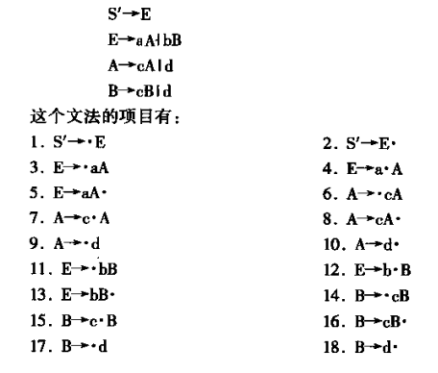
构造规范LR(0)项集族（NFA→DFA子集法）

Slide 33
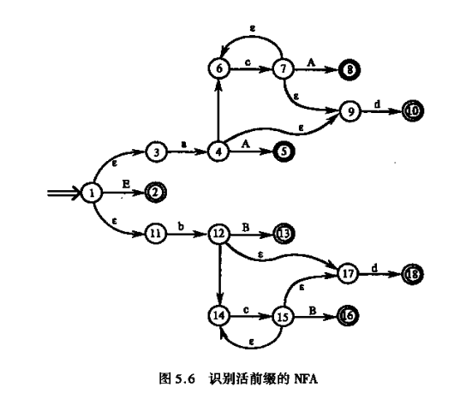
构造规范LR(0)项集族（NFA→DFA子集法）

Slide 34
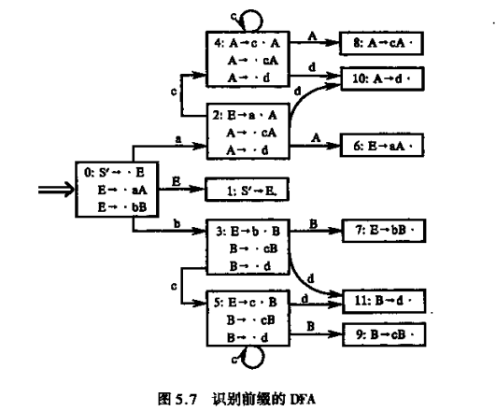
构造规范LR(0)项集族（NFA→DFA子集法）

Slide 35
构造规范LR(0)项集族(CLOSURE&GOTO)
CLOSURE函数：项集的闭包
GOTO函数：LR(0)自动机的状态转换函数

Slide 36
CLOSURE函数
项集的闭包
如果I是文法G的一个项集，那么CLOSURE(I)就是根据下面的规则从I构造得到的项集：
一开始，将I中的各个项加入到CLOSURE(I)中
如果A→α • Bβ在CLOSURE(I)中，B→γ是一个产生式，并且项B→ • γ不在CLOSURE(I)中，就将这个项加入其中
不断应用规则②，直到没有新项可以加入到CLOSURE(I)中为止。
直观地讲， CLOSURE(I)中的项A→α • Bβ表明在语法分析过程的某点上，我们认为接下来可能会在输入中看到一个能够从Bβ推导得到的子串；这个子串的某个前缀可以从B推导得到，而推导时必然要应用到某个B产生式，因此我们加入了各个B产生式对应的项B→ • γ

Slide 37
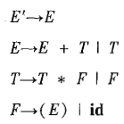
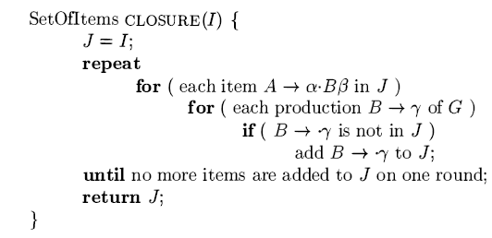
CLOSURE函数
例：
如果I = { [E'→• E] }
CLOSURE(I)={
E'→• E
E→• E+T
E→• T
T→• T*F
T→• F
F→• (E)
F→• id
}

Slide 38
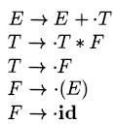
GOTO函数
GOTO(I , X)
I是一个项集，X是一个文法符号
GOTO(I , X)被定义为I中所有形如[ A→α • Xβ ]的项所对应的项[ A→αX • β ]的集合的闭包
直观地讲，GOTO函数用于定义一个文法的LR(0)自动机中的转换；这个自动机的状态对应于项集，而GOTO(I , X)描述了当输入为X时离开状态I的转换
例：如果I = { [E'→E• ] , [E→E• +T ]}, 那么GOTO(I , +) 包含

Slide 39
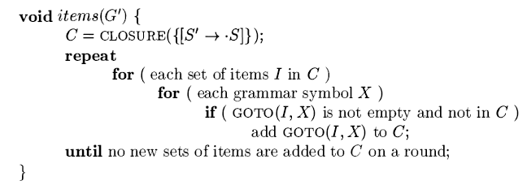
构造规范LR(0)项集族的算法
构造一个增广文法G'的规范LR(0)项集族C的算法

Slide 40
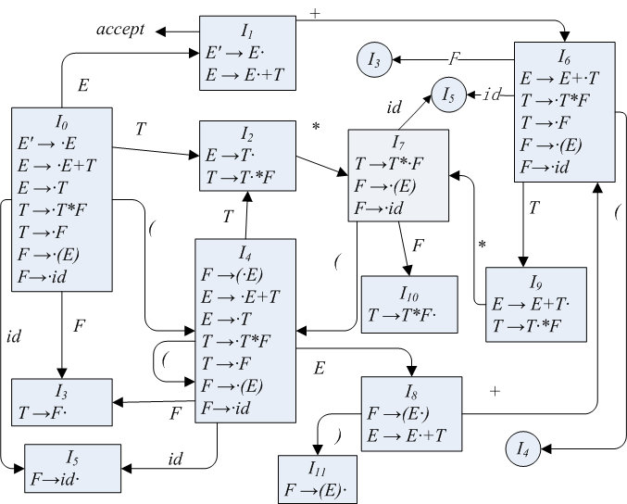
例……构造规范LR(0)项集族

Slide 41
例……构造规范LR(0)项集族
文法G
S′ → E
E → aA | bB
A → cA | d
B → cB | d

Slide 42
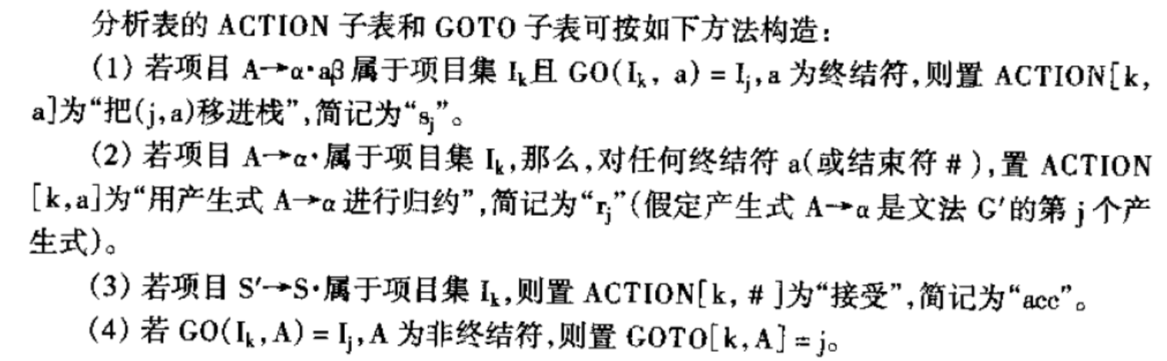
LR(0)分析表的够造

Slide 43
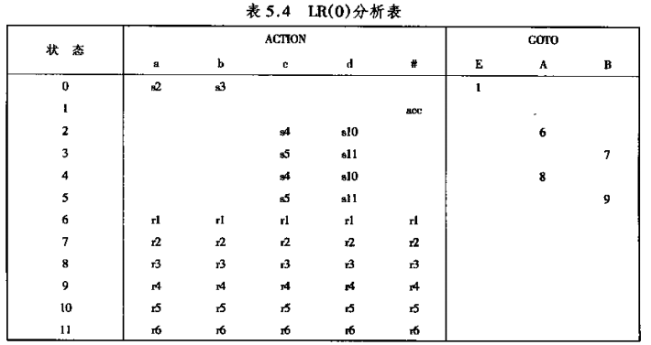
构造规范LR(0)项集族（NFA→DFA子集法）

Slide 44
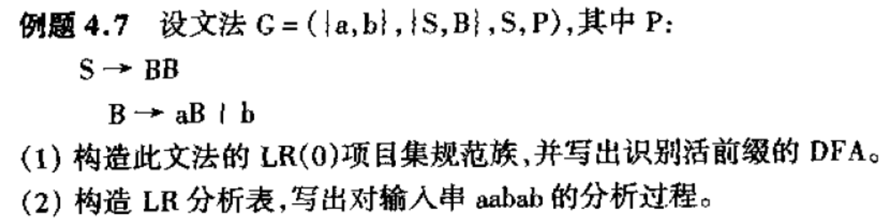
作业

Slide 45
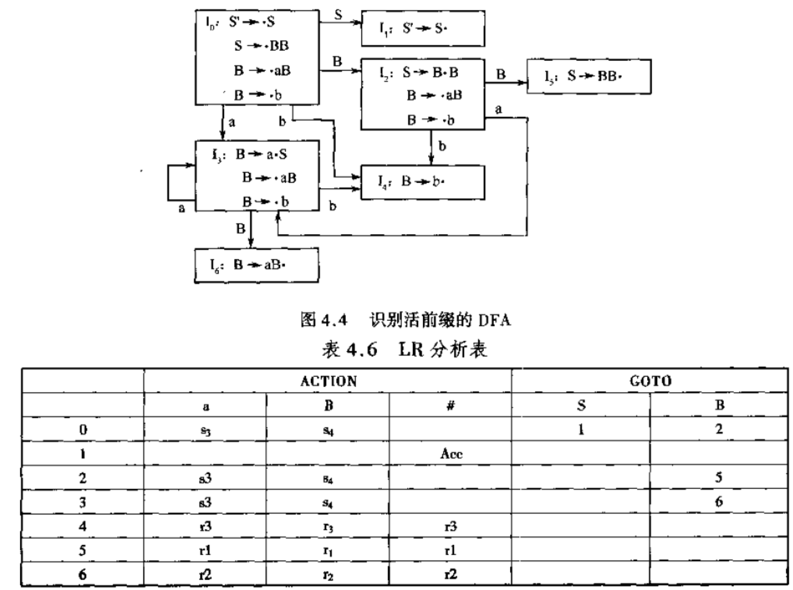

Slide 46
例……构造规范LR(0)项集族

Slide 47
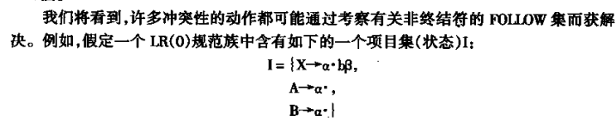
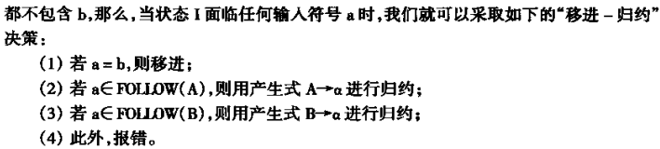
构造SLR语法分析表

Slide 48
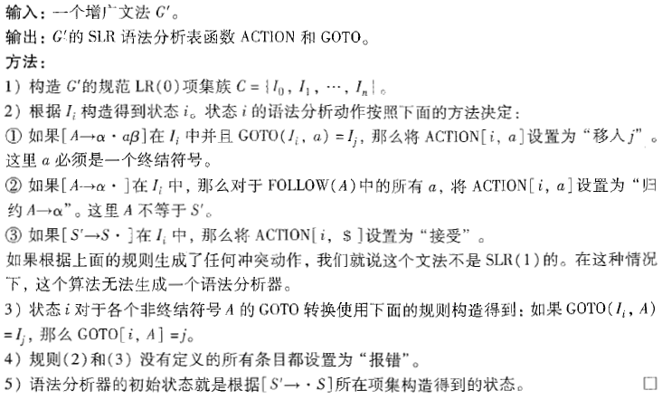
构造SLR语法分析表

Slide 49
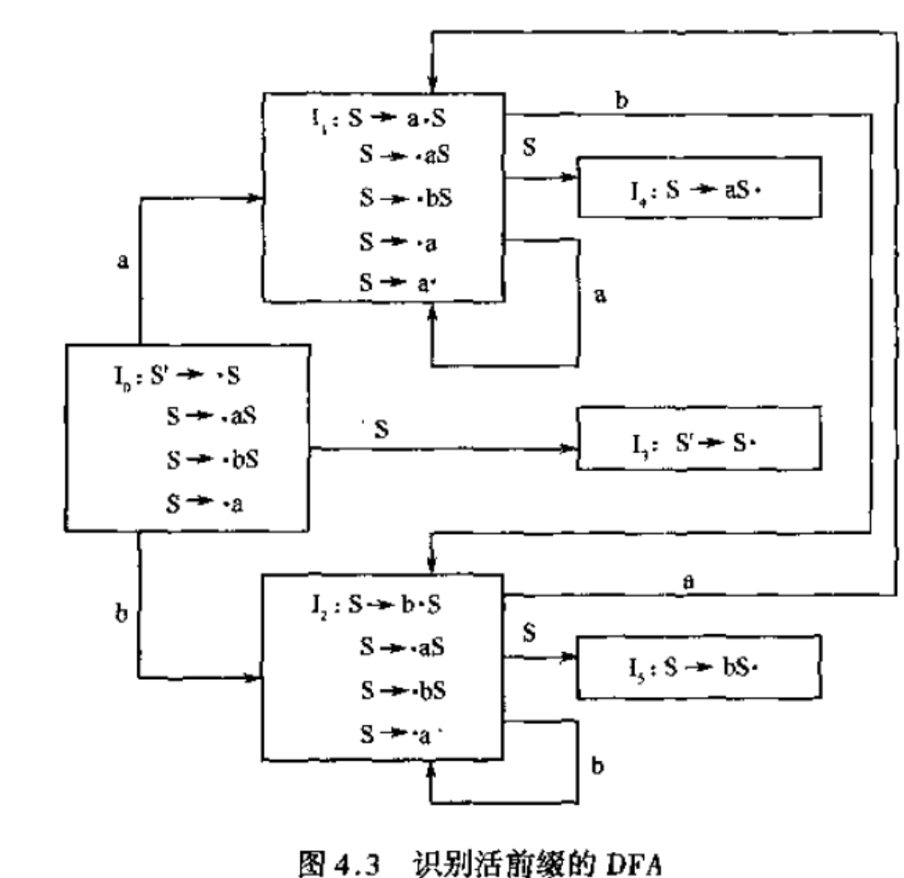
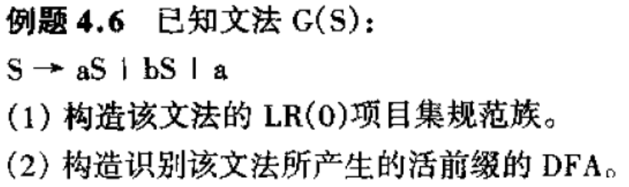
练习：一个不是LR(0)文法的例子

Slide 50
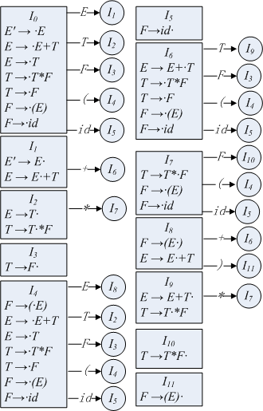
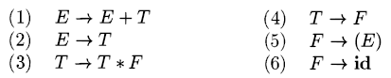
练习……构造SLR分析表
状态 | ACTION |  |  |  |  |  | GOTO
 | id | + | * | ( | ) | $ | E | T | F
0 | s5 |  |  | s4 |  |  | 1 | 2 | 3
1 |  | s6 |  |  |  | acc
2 |  | r2 | s7 |  | r2 | r2
3 |  | r4 | r4 |  | r4 | r4
4 | s5 |  |  | s4 |  |  | 8 | 2 | 3
5 |  | r6 | r6 |  | r6 | r6
6 | s5 |  |  | s4 |  |  |  | 9 | 3
7 | s5 |  |  | s4 |  |  |  |  | 10
8 |  | s6 |  |  | s11
9 |  | r1 | s7 |  | r1 | r1
10 |  | r3 | r3 |  | r3 | r3
11 |  | r5 | r5 |  | r5 | r5

Slide 51
构造SLR分析表……例题（课堂练习）
对文法 S→BB B →aB|b
构造此文法的规范LR(0)项集族
构造SLR语法分析表
写出对输入串aabab的分析过程
解答
增广文法
构造LR(0)自动机
构造SLR语法分析表
按照分析表对aabab进行LR分析

Slide 52
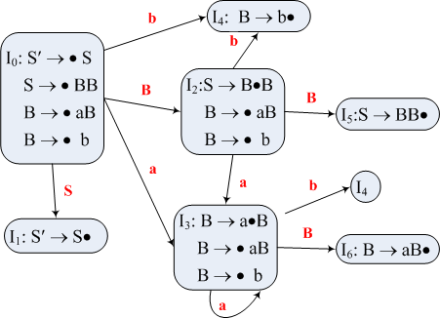
例题……解答
解：增广文法，得G'如下
(0)S’→S (1)S→BB (2)B→aB (3) B →b
对G'构造LR(0) 自动机如下
构造SLR分析表
FOLLOW(S)={$}
FOLLOW(B)={$,a,b}
状态 | ACTION |  |  | GOTO
 | a | b | $ | S | B
0 | s3 | s4 |  | 1 | 2
1 |  |  | acc
2 | s3 | s4 |  |  | 5
3 | s3 | s4 |  |  | 6
4 | r3 | r3 | r3
5 |  |  | r1
6 | r2 | r2 | r2
则规范LR(0)项集族C={I₀,I₁, … I₆}
输入串aabab的分析过程略

Slide 53
SLR(1)分析表的构造……练习
文法G(S):
S→bTc | a
T→R
R →R/S | S
该文法是否为SLR文法？请予以证实。
解答
增广文法
构造规范LR(0)项集族
构造SLR分析表
检查分析表中是否存在冲突如果不存在冲突是SLR文法，否则不是

Slide 54
SLR(1)分析表的构造……解答
0. S'→S
S→bTc
S→ a
T→R
R →R/S
R→ S
I₇: S→bTc•
I₁: S'→S•
S
c
I₀: S'→•S
S→•bTc
S→ •a
I₃:S→b•Tc
T→•R
R →•R/S
R→ •S
S→ •a
S→•bTc
I₄: S→bT•c
b
T
S
a
I₅: R→S•
b
R
I₆: T→R•
R →R•/S
a
I₂: S→ a•
b
/
a
I₈: R →R/•S
S→•bTc
S→ •a
S
I₉: R →R/S•

Slide 55
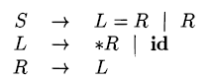
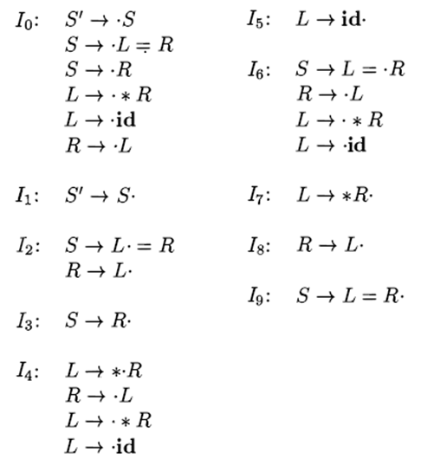
非SLR文法
二义性文法不是SLR文法，有些无二义文法也不是SLR
FOLLOW(S) = {$}
FOLLOW(L) = { =, $}
FOLLOW(R) = { =, $}
项集I₂中存在移入-归约冲突
产生冲突的原因是构造SLR分析器的方法功能不够强大，不能记住足够多的上下文信息
规范LR方法和LALR方法可以成功处理更多的文法类型

Slide 56
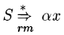
活前缀（可行前缀）
为什么可以用LR(0)自动机做出移入-归约决策？
栈中的文法符号串一定是某个最右句型的前缀
如果栈中内容是α，余下的输入是x，那么存在一个将αx归约为开始符号的归约序列，推导形式为：
活前缀（可行前缀）
是一个最右句型的前缀，并且它没有越过该最右句型的句柄的右端
我们总是可以在一个可行前缀之后增加一些终结符号来得到一个最右句型

Slide 57
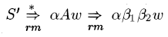
活前缀（可行前缀）
有效项
如果存在一个推导过程 （ω为终结符号串，可以为空串）
我们就说项A→β₁ • β₂对可行前缀αβ₁有效
一个项可以对多个可行前缀有效
对一个可行前缀有效的项可以为多个
LR语法分析理论的核心定理
如果我们在某个文法的LR(0)自动机中从初始状态开始沿着标号为某个可行前缀γ的路径到达一个状态，那么该状态对应的项集就是γ的有效项集

Slide 58
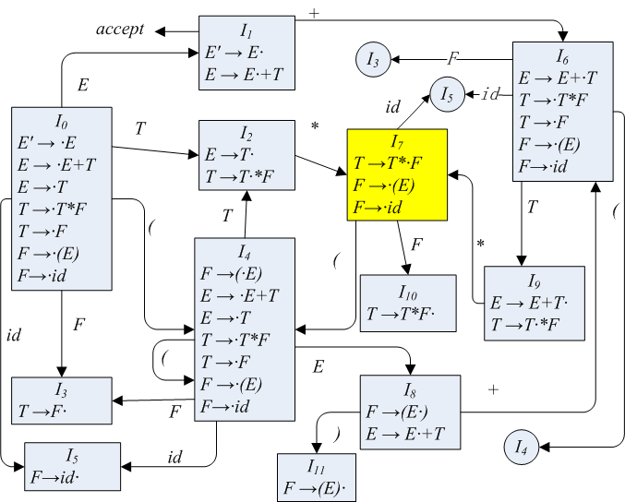
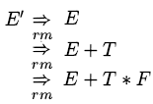
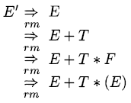
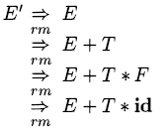
可行前缀

Slide 59
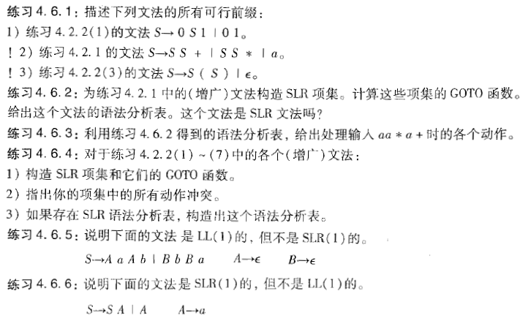
练习4.6（作业）

Slide 60
更强大的LR语法分析器
规范LR方法和LALR方法

Slide 61
更强大的LR语法分析技术
规范LR（ canonical-LR）方法
也称为LR方法或LR(1)方法
利用向前看符号，使用LR(1)项集
LALR（ lookahead-LR）方法
和基于LR(1)项的典型语法分析器相比，状态数要少
分析能力比SLR强，构造的分析表不比SLR分析表大

Slide 62
规范LR(1)项
SLR方法的归约动作特点
如果项集I_{i}中包含项[A→α•]，当前输入符号a∈FOLLOW(A)，那么状态i就要按照A→α进行归约
虽然SLR方法强于LR（0）的，但是还是有很多文法不是SLR文法，不能用SLR分析器进行分析。
这是因为在LR(0)项中没有包含足够精确的信息，如果让状态包含更精确的信息，就可能排除掉一些不正确的归约
解决方法
分裂LR(0)自动机的某些状态，设法让LR语法分析器的每个状态更精确地指明哪些输入符号可以跟在句柄α的后面，从而使α可以被归约为A

Slide 63
LR(1)项
LR(1)项
形如[A→α • β, a]，其中A→αβ是一个产生式，a是一个终结符号或$。
第二个分量叫做向前看符号串，LR(1)的1是指串的长度为1
在[A→α • β, a]且β ≠ ε时， 向前看符号a没有任何作用； a只对形如[A→α • , a]的归约项有效，意思是只有在下一个输入符号等于a时才按照A→α 进行归约
因此，只有栈顶状态中包含形如[A→α • , a] 项，且输入为a时才用A→α 进行归约
向前看符号a的集合总是FOLLOW(A)的子集

Slide 64
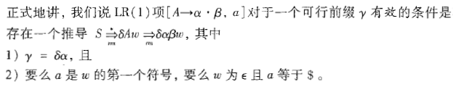
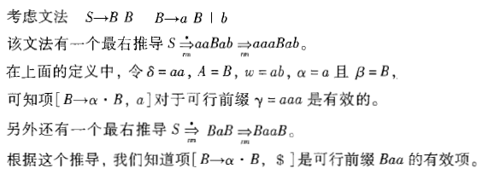
有效LR(1)项
LR(1)项[A→α • β, a]对可行前缀γ的有效性
例

Slide 65
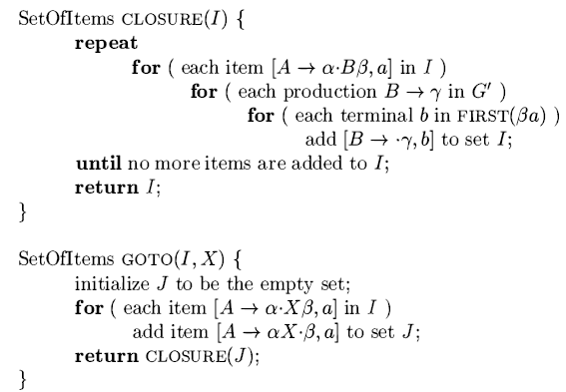
构造LR(1)项集
修改的CLOSURE函数和GOTO函数

Slide 66
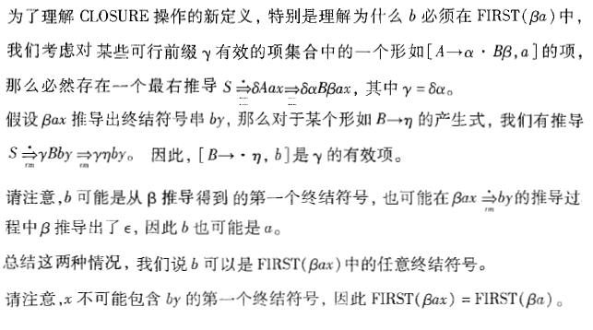
构造LR(1)项集

Slide 67


LR(1)项集族的构造算法

Slide 68











例……LR(1)项集族的构造

Slide 69

例……LR(1)项集族的构造

Slide 70

规范LR(1)语法分析表

Slide 71


例……规范LR(1)语法分析表

Slide 72

0. S′ → S 1. S → L = R 2. S → R
3. L → * R 4. L → id 5. R → L
状态 | ACTION |  |  |  | GOTO
 | = | * | id | $ | S | L | R
0 |  | s4 | s5 |  | 1 | 2 | 3
1 |  |  |  | acc
2 | s6 |  |  | r5
3 |  |  |  | r2
4 |  | s4 | s5 |  |  | 8 | 7
5 | r4 |  |  | r4
6 |  | s11 | s12 |  |  | 10 | 9
7 | r3 |  |  | r3
8 | r5 |  |  | r5
9 |  |  |  | r1
10 |  |  |  | r5
11 |  | s11 | s12 |  |  | 10 | 13
12 |  |  |  | r4
13 |  |  |  | r3
72

Slide 74
LR(1)文法
规范LR(1)语法分析器
以上算法生成的分析表称为规范LR(1)语法分析表
使用规范LR(1)分析表的LR分析器称为规范LR(1)分析器
LR(1)文法
如果为文法G构造的LR(1)分析表中不含多重定义的条目，即无动作冲突，则G是LR(1)文法
每个SLR(1)文法都是LR(1)文法
对于一个SLR(1)文法而言，规范LR(1)语法分析器的状态要比同一文法对应的SLR分析器的状态多

Slide 75
构造LALR语法分析表
合并相同核心的LR(1)项集
项集的核心就是LR(1)项集的第一个分量的集合，如
一个核心就是当前正处理的文法的LR(0)项集，一个LR(1)文法可能产生多个具有相同核心的项集
合并相同核心的LR(1)项集的影响
GOTO函数
因为GOTO(I,X)的核心只由I的核心决定，所以一组被合并的项集的GOTO目标也可以被合并；即在合并项集时可以相应地修改GOTO函数

Slide 76



例……构造LALR分析表

Slide 77

构造LALR语法分析表
合并相同核心的项集是否会引起动作冲突？
不会产生新的移入-归约冲突
移入动作仅由核心决定，只有归约动作才考虑向前看符号
可能引起归约-归约冲突

Slide 78



例……构造LALR语法分析表

Slide 79

构造LALR分析表算法
基本思想
构造出LR(1)项集，如果没有出现冲突，就将具有相同核心的项集合并；根据合并后得到的项集构造语法分析表

Slide 80
例……构造LALR分析表
0. S′ → S 1. S → L = R 2. S → R
3. L → * R 4. L → i 5. R → L

Slide 81
LALR文法
LALR文法
以上算法生成的分析表称为文法G的LALR分析表。
如果对文法G能构造出没有动作冲突的LALR语法分析表，那么G就是LALR(1)文法。
算法第（3）步构造得到的项集族被称为LALR(1)项集族。
与SLR和规范LR的比较
LALR分析表比规范LR分析表小，在实践中经常使用
LALR比LR(1)的分析能力弱，在遇到错误输入时可能多做无效的归约，但不会多移入任何符号
一个文法的SLR和LALR分析表总是具有相同数量的状态，但LALR方法能处理某些SLR无法处理的情况

Slide 82
例……构造LALR分析表
分析输入串ccd$

Slide 83

练习4.7（作业）

Slide 84
LR方法和二义性文法
二义性文法都不是LR的
二义性文法的优点
有时候比无二义文法更简短更自然，如表达式文法
对二义性文法的处理
一般会给出消除二义性的规则，使得每个句子只有一棵语法分析树
应用这些规则，语言的规约在整体上是无二义的，也可以遵循这些二义性解决方案构造出无冲突的LR语法分析器
注意：谨慎使用二义性文法

Slide 85

例……二义性文法的应用
(0) E' →E
(1) E → E + E
(2) E → E ∗ E
(3) E →(E)
(4) E → i

Slide 86
例……二义性文法的应用
(0) E' → E
(1) E → E + E
(2) E → E ∗ E
(3) E → (E)
(4) E → i
状态 | ACTION |  |  |  |  |  | GOTO
 | i | + | * | ( | ) | $ | E
0 | s3 |  |  | s2 |  |  | 1
1 |  | s4 | s5 |  |  | acc
2 | s3 |  |  | s2 |  |  | 6
3 |  | r4 | r4 |  | r4 | r4
4 | s3 |  |  | s2 |  |  | 7
5 | s3 |  |  | s2 |  |  | 8
6 |  | s4 | s5 |  | s9
7 |  | r1 s4 | r1 s5 |  | r1 | r1
8 |  | r2 s4 | r2 s5 |  | r2 | r2
9 |  | r2 | r3 |  | r3 | r3
解决冲突的方法：
规定*比+的优先级高

Slide 87

例……二义性文法的应用
(0) S'→ S
(1) S → iSeS
(2) S → iS
(3) S → a
状态 | ACTION |  |  |  | GOTO
 | i | e | a | $ | S
0 | s2 |  | s3 |  | 1
1 |  |  |  | acc
2 | s2 |  | s3 |  | 4
3 |  | r3 |  | r3
4 |  | r2 s5 |  | r2
5 | s2 |  | s3 |  | 6
6 |  | r1 |  | r1
解决冲突的方法：
规定else与最近的if匹配

Slide 88
语法分析器生成工具
Yacc简介

Slide 89

Yacc
语法分析器生成工具Yacc(yet another compiler-compiler)

Slide 90

Yacc源程序
声明
通常的C声明
词法单元的声明
翻译规则
每个规则由一个文法产生式和一个相关联的语义动作组成
一个Yacc语义动作是一个C语句序列
辅助性C语言例程
必须提供一个名为yylex()的词法分析器，通常是由Lex生成的
还可以添加错误恢复例程等

Slide 91


例……Yacc源程序

Slide 92


Slide 93
本章小结

Slide 94


